Slide 1

Data Visualization
Storytelling
Coinvolgimento emotivo
presentato da
Cristina D’Onorio De Meo
Notes:
Spiegare cosa e’ una “storia” e perche’ e’ efficace nella comunicazione. Riprendere i legami con le neuroscienze.
Fornire una descrizione razionale/analitica di una storia: la scelta dei colori, del linguaggio, il flusso di informazioni, ….
Fornire esempi e analisi di vari casi di visualizzazioni e storie famose.

Slide 2
Perché raccontare i dati?
Partiamo da un fatto indiscusso: le storie piacciono a tutti, da sempre. Che ce ne rendiamo conto o meno, tutti noi siamo attratti dalle storie e, quando stiamo per ascoltarne una, riconosciamo subito di essere di fronte a una narrazione.
Questo aspetto ha che fare con l’importanza del “parlare la stessa lingua” che citavo poco sopra, e rivela anche uno dei poteri magici del racconto: i mezzi per comprendere e decodificare i messaggi delle storie sono dentro di noi, innati e sempre pronti ad “attivarsi” a ogni esperienza narrativa.
VIDEO DA SEDUTO
Coinvolgimento emotivo

Slide 3

Storie che ricorrono
Ciò accade perché le storie seguono modelli ricorrenti, condivisi e universali: gli archetipi.
Ed è proprio per questo che ci piacciono tanto.
VIDEO DA SEDUTO
Coinvolgimento emotivo

Slide 4
Come ci coinvolgono?
I motivi per cui vale la pena fare data storytelling sono gli stessi per cui sempre più brand scelgono di fare dello storytelling una vera strategia di comunicazione. Le storie:
Ci coinvolgono. Mentre le informazioni dettagliate attivano solo le due aree del cervello adibite al linguaggio (Broca e Wernicke), uno studio di Stanford ha rivelato che il 63% degli studenti ricorda subito le storie. Ma solo il 5% riesce a memorizzare una statistica.
VIDEO DA SEDUTO
Coinvolgimento emotivo

Slide 5
Una storia come un’esperienza immersiva
Fare data storytelling - permette di trasformare contenuti noiosi, privi di contesto biografico e di significato, in contenuti memorabili che veicolano informazioni significative e si inseriscono in un immaginario condivisibile, creando un’esperienza immersiva
VIDEO DA SEDUTO
Coinvolgimento emotivo

Slide 6
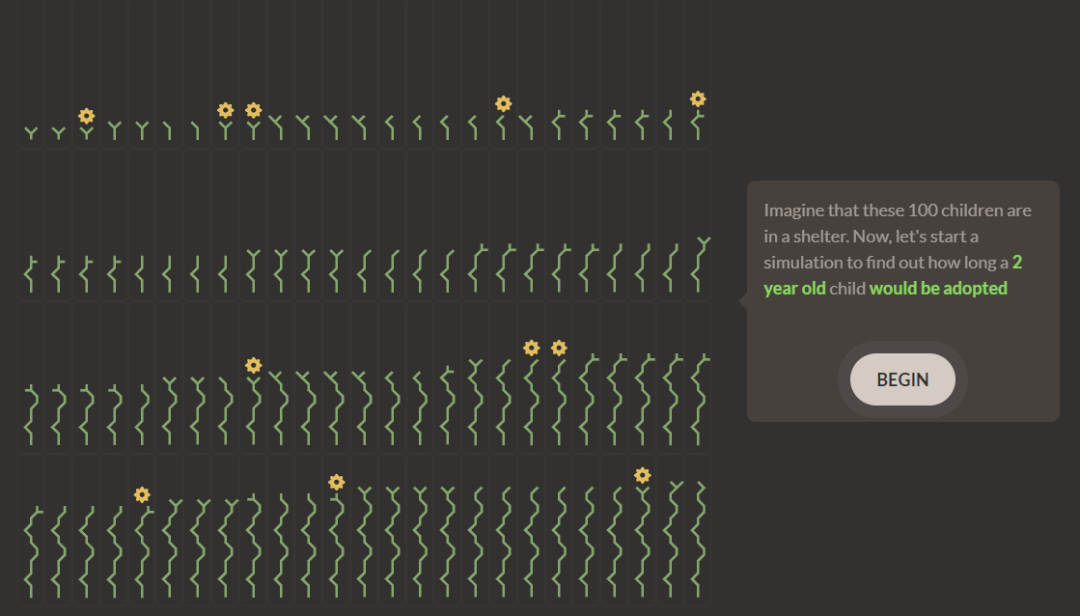
Esempi di storytelling visuali e immersive
Quali bambini vengono adottati (e quali no) in Brasile
VIDEO DA SEDUTO
Coinvolgimento emotivo
Notes:
I progetti che riporto sono tutti finalisti dei Malofiej Awards 2020, considerati il premio Pulitzer per i progetti di infografica a cui partecipano ogni anno testate giornalistiche, enti pubblici e privati da tutto il mondo.
Metafore, metafore e ancora metafore: quelle utilizzate per raccontare la storia dei bambini brasiliani in adozione sono semplicissime e allo stesso tempo potentissime.
È semplicemente impossibile dimenticare questo racconto una volta dato anche solo uno sguardo, perché parla con un linguaggio che arriva proprio a tutti e ha il potere di non lasciarti indifferente, neanche un po’.
Il punto forte di questo progetto è senza dubbio la sua natura interattiva:
Se si prova a cliccare su quel bottone, ecco che questi fiori gialli si animano e dopo pochi secondi possiamo “leggere” i dati relativi ai tempi di adozione dei bambini brasiliani guardando un prato fiorito. Ogni variabile riguardo al bambino (età, condizione psicofisica e presenza o meno di fratelli) viene rappresentata con un particolare della pianta.
Grazie a una breve legenda iniziale che ci aiuta a interpretare queste informazioni, siamo catapultati in un’esperienza immersiva. Il fatto che questa cominci con un’azione da parte nostra, un’interazione, ci fa da subito entrare nella narrazione e ci rende partecipi della storia.
Per questo, tutti i dati e le informazioni che incontreremo successivamente avranno un maggiore impatto su di noi: perché adesso questa storia è diventata anche la nostra.

